Slide 1
Gebiedsontwikkelingen in Reeuwijk-Dorp Centrumplan Reeuwijk-Dorp/Action-locatie St. Catharina / Achter de Boerderij

Slide 2
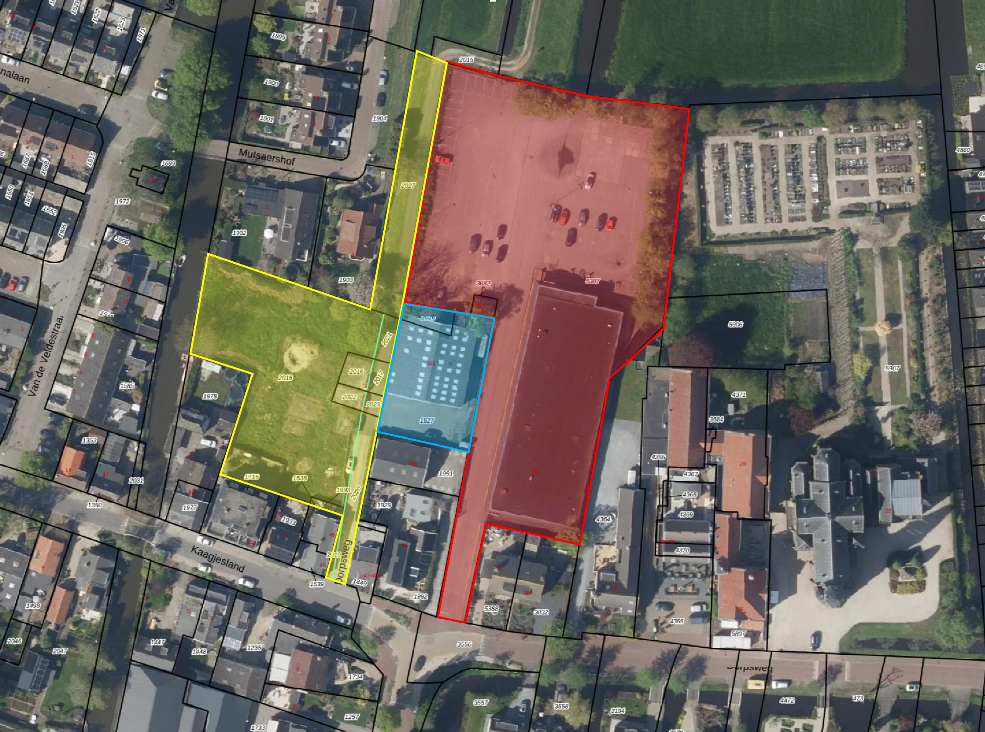
Centrumplan Reeuwijk- Dorp

Slide 3
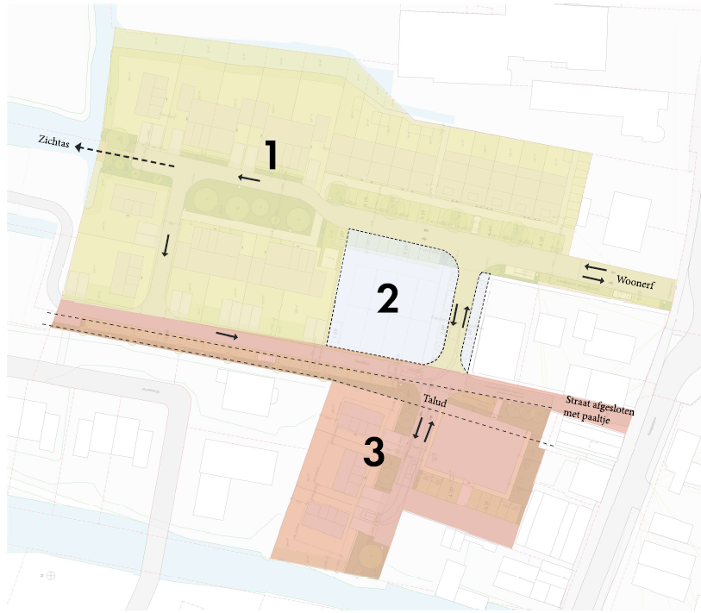
Voorlopig inrichtingsplan uitgangspunt besluitvorming
Concept oude
situatie

Slide 4
Proces tot nu toe
April 2023: keukentafelgesprekken direct omwonenden en belanghebbenden
19 juni 2023 bewonersavond (presentatie voorlopige inrichting)
30 januari 2024 bewonersavond (direct omwonenden aangepast inrichtingsplan + proces gefaseerde omgevingsvergunning)
5 juni: 2024: commissie ruimte
Verklaring van geen bedenkingen is aangehouden door de commissie
Meer tijd nemen voor maatregelen/oplossingen binnen plan met/voor omliggende bedrijven
Formele start inspraak is daarmee uitgesteld
Gemeente en ontwikkelaar onderzoeken verschillende scenario’s.
2 juli 2024: bewonersavond (stand van zaken besluitvormingsproces en terugkoppeling belangrijkste opmerkingen bewoners/belanghebbenden
2 juli 2024 tot nu:
Gesprekken met omliggende bedrijven
gesprekken met projectontwikkelaar en woningbouwvereniging voor alternatieve inrichting

Slide 5
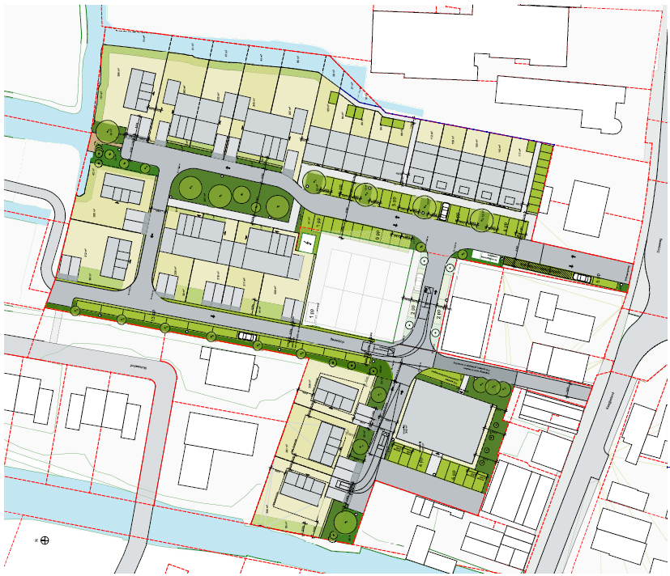
Vervolgproces
Op dit moment nog geen duidelijkheid over de nieuwe planning
De komende periode onderzoeken we verschillende scenario’s voor deelgebied 1 en 3 (dit kost tijd). Denkrichtingen zijn:
Structuur van het plan zoveel mogelijk overeind houden
Sociale woningbouw richting deelgebied 1
Verschillende invullingen deelgebied 3 o.a. groen, parkeren en slechts een aantal woningen
Onderzoeken alternatieve parkeeroplossing voor het parkeren op de dijk
Mogelijke gefaseerde ruimtelijke procedure deelgebied 1 en 3.
Dit doen we in overleg met Renward, woningbouw en omliggende bedrijven.
Concept oude situatie
Notes:
Alicia

Slide 6
Vervolgproces
We blijven in gesprek met de omliggende bedrijven over de continuïteit van hun bedrijfsvoering.
Vervolggesprekken met een aantal direct omwonenden na duidelijkheid over aangepast inrichtingsplan (denken aan overlast en wensen omwonenden).
Na duidelijkheid wordt de ruimtelijke procedure opnieuw opgestart en richting besluitvorming gebracht.
We informeren direct omwonenden met regelmaat over de stand van zaken m.b.t. het proces.
Concept oude situatie
Notes:
Alicia

Slide 7
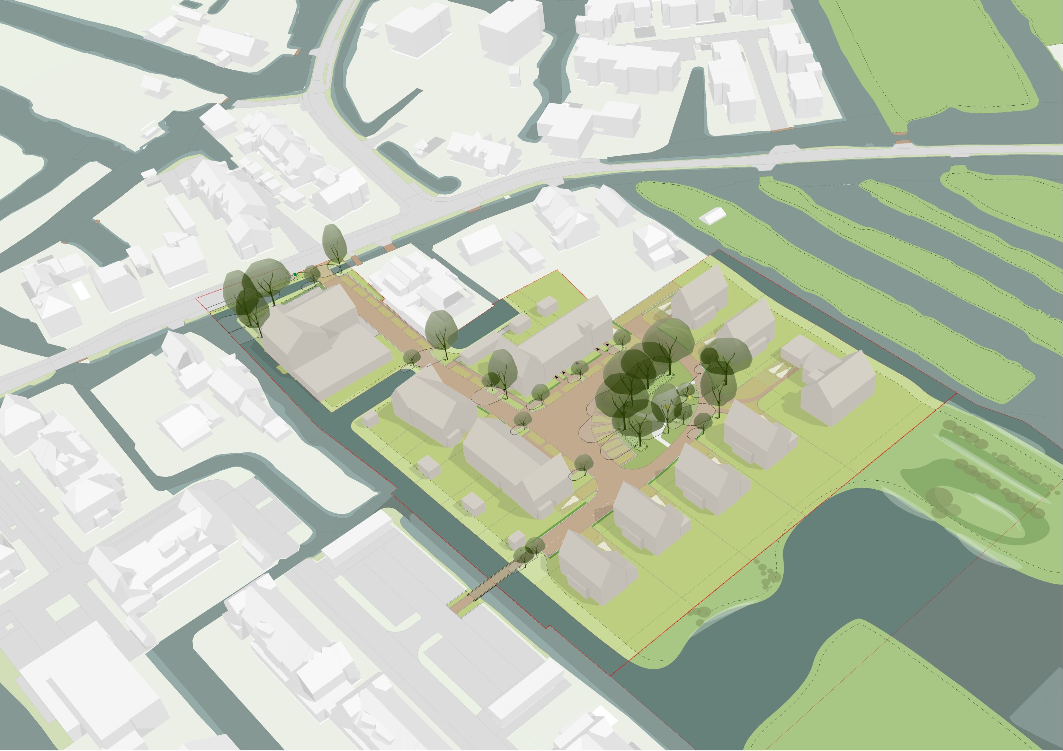
St. Catharina / Achter de Boerderij

Slide 8
Huidige stand van zaken
Onherroepelijk bestemmingsplan St. Catharina t.b.v. 28 woningen
25 september 2024: Vaststelling beeldkwaliteitsplan door gemeenteraad. Het beeldkwaliteitsplan vormt het toetsingskader voor welstand.
Gesprekken met ontwikkelaar over inrichting en openbaarheid buitenruimte

Slide 9
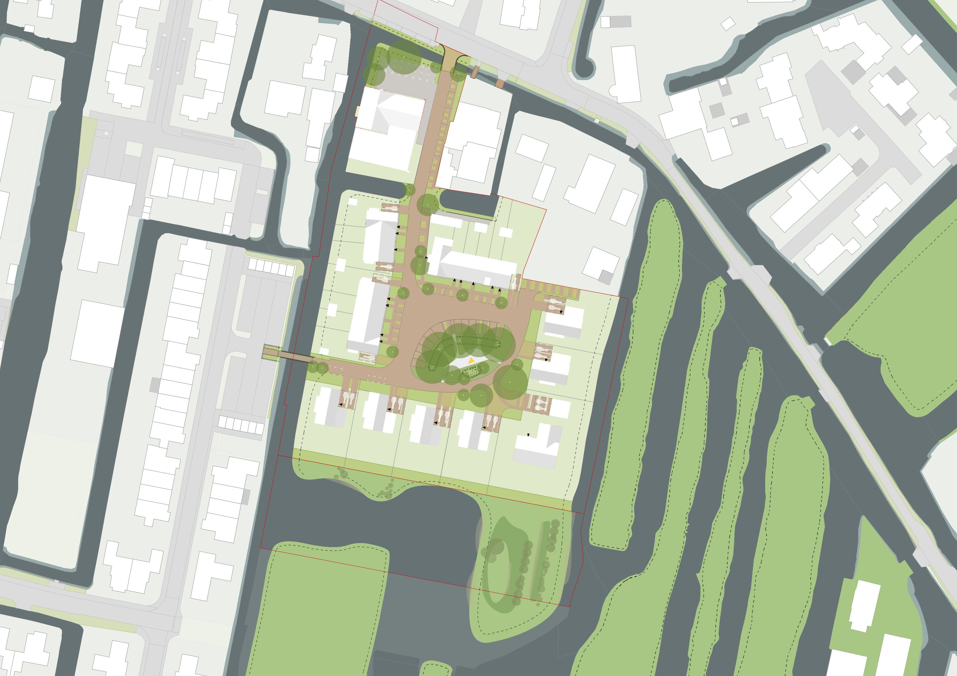
Verkavelingsplan
Deze inrichting is nog
aan verandering onderhevig.

Slide 10
Vervolgproces
Planning:
Uitwerking inrichtingsplan buitenruimte - sept – dec 2024
Aanvraag omgevingsvergunning - jan – mrt 2025
Verkoop woningen - 2025
Bouwrijp maken - 2025 – Q1 2026
Bouw - 2026 - 2027
Woonrijp maken - Q2 2027
We informeren het dorp met regelmaat over de stand van zaken m.b.t. het bouwproces.

